Slide 1
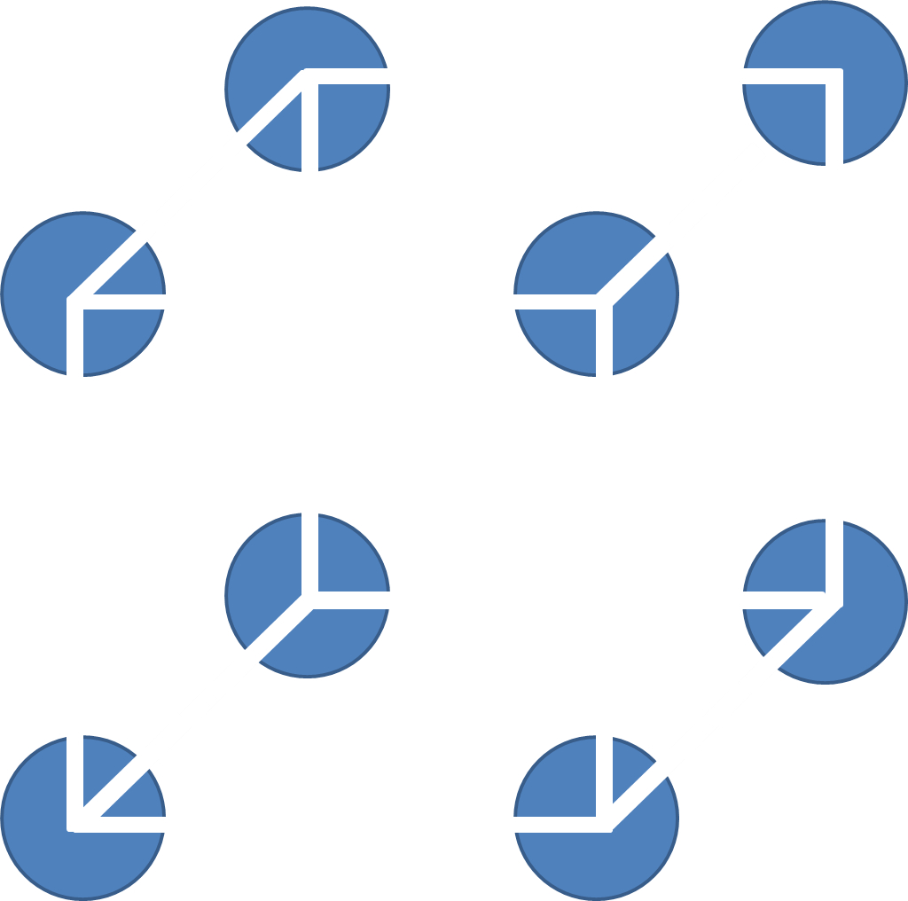
Was siehst du?
Notes:
Nicht alle erkennen den Würfel, aber die meisten – obwohl im obersten rechten Kreis ein Strich fehlt. > eine Re-Konstruktionsleistung des Gehirns, das mit den Seitenlinien eines 3D-Würfels buchstäblich etwas anfangen kann. Wenn wir aus einer Kultur kämen, in der Würfel nicht vorkommen, würden wir ihn hier nicht wiedererkennen.

Slide 2
An welcher Ecke befindet sich der grüne Punkt?
Notes:
Die meisten Menschen sehen den grünen Punkt zuerst links hinten. Manche aber auch spontan links vorne. Die Aufgabe besteht darin, beide Sichtweisen übernehmen zu können.

Slide 3
Ein „innerer Schnappschuss“ zu:
„Hase“
Notes:
Bevor ich diese (und die nächste) Folie zeige, sage ich: „Ihr werdet gleich ein sehr vertrautes Wort sehen. Bestimmt habt ihr sofort ein ganz bestimmtes Bild vor Augen, wenn ihr dieses Wort seht. Ich möchte, dass ihr einen ‚inneren Schnappschuss‘ von diesem Bild macht. Schreibt ein paar Stichpunkte dazu auf!“

Slide 4
Ein „innerer Schnappschuss“ zu:
„Freiheit“

Slide 5
Finde einen Titel für das Kunstwerk!
Notes:
Das Kunstwerk hat keinen Titel bekommen. Indem ihm die Jugendlichen einen zuschreiben, interpretieren sie, was sie wahrnehmen.

Slide 6
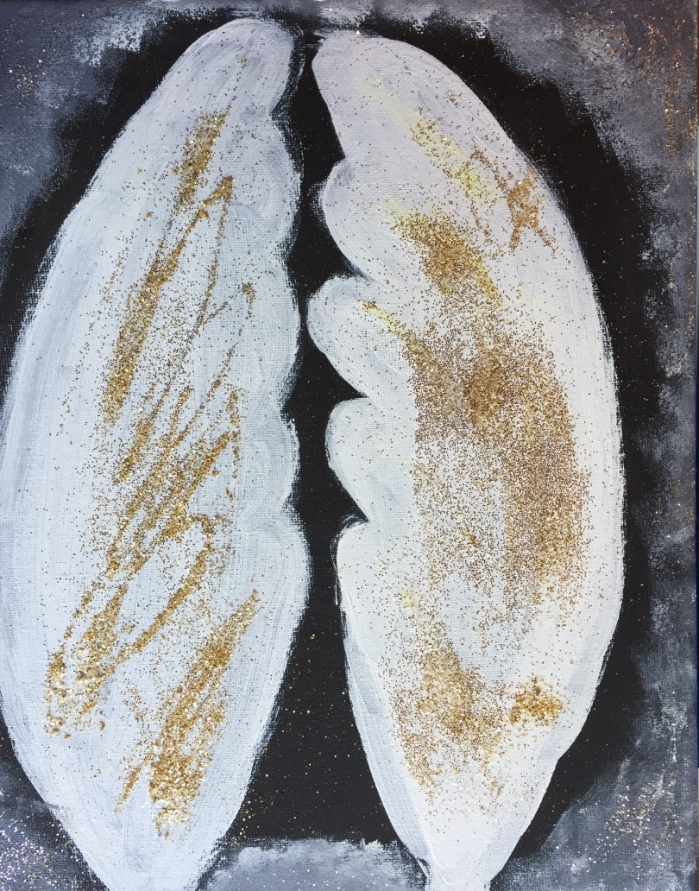
Das Kunstwerk stellt eine Glaubensaussage dar. Wie könnte sie lauten?
Notes:
Es geht nicht darum, das „richtige“ Bibelwort zu erraten, sondern eine Glaubensaussage zu formulieren, die dem Betrachter/der Betrachterin spontan einfällt.

